Slide 1
Про підсумки співпраці Краснокутського ЦДЮТ із закладами загальної середньої освіти протягом І півріччя 2018/2019 навчального року
Бутенко С.В.,
директор Краснокутського ЦДЮТ
01.02.2019

Slide 2
Кількісний склад керівників гуртків
 | Кількість працівників, усього осіб | З них
 |  | жінки | Працівники з освітньо-кваліфікаційним рівнем (освітою)
 |  |  | спеціаліст або магістр (повна вища освіта ) | бакалавр (базова вища освіта) | молодший спеціаліст (неповна вища освіта) |  | Середня загальна освіта
 |  |  |  |  | усього | у т.ч. педа гогічна
Педагогічні працівники, прийняті на роботу за сумісництвом | 39 | 32 | 28 | 2 | 8 | 5 | 1
з них керівників гуртків | 39 | 32 | 28 | 2 | 8 | 5 | 1

Slide 3
Напрями діяльності | В них – кількість гуртків | Кількість вихованців, учнів у гуртках | З них дівчат | З них хлопчиків
11 | 48 | 1101 | 790 | 311
Еколого-натуралістичний | 3 | 70 | 54 | 16
Туристсько-краєзнавчий | 14 | 321 | 217 | 104
Фізкультурно-спортивний | 3 | 70 | 52 | 18
Художньо-естетичний | 15 | 335 | 278 | 57
Дослідницько-експериментальний | 2 | 48 | 28 | 20
Військово-патріотичний | 4 | 95 | 52 | 43
Соціально-реабілітаційний | 1 | 25 | 25 | -
Гуманітарний | 1 | 23 | 18 | 5
Бібліотечно - бібліографічний | 1 | 20 | 16 | 4
Оздоровчий | 3 | 69 | 39 | 30
Науково-технічний | 1 | 25 | 11 | 14

Slide 4
На базі ЗЗСО
№ З/П | Назва ЗЗСО | Кількість гуртків | У них вихованців
1. | Вꞌязівська ЗОШ І-ІІІ ступенів | 20 | 1
2. | Колонтаївська ЗОШ І-ІІІ ступенів | 1 | 23
3. | Олексіївська ЗОШ І-ІІІ ступенів | 1 | 20
4. | Каплунівський НВК | 1 | 20
5. | Городнянська ЗОШ І-ІІ ступенів | 1 | 20
6. | Костянтинівськй ліцей | 2 | 45
7. | Слобідська ЗОШ І-ІІ ступенів | 1 | 20
8. | Дублянська ЗОШ І-ІІІ ступенів | 2 | 50
9. | Козіївська ЗОШ І-ІІІ ступенів | 2 | 45
10. | Качалівська ЗОШ І-ІІІ ступенів | 2 | 46
11. | Пархомівська ЗОШ І-ІІІ ступенів | 1 | 25
12. | Мурафська ЗОШ І-ІІІ ступенів | 6 | 130
13. | Краснокутська ЗОШ І-ІІІ ступенів № 2 | 2 | 49
14. | Краснокутська гімназія | 9 | 213

Slide 5
За кошти субвенції 8 гуртків фінансують селищні ради
№ з/п | П.І.Б. керівника гуртка | Назва гуртка | Назва ЗЗСО | Назва сільських (селищних) рад | Кількість вихованців
1. | Лісняк Сегій Дмитрович | “Кульова стрільба” | Пархомівська ЗОШ І-ІІІ ст. | Пархомівська сільська рада | 25
2. | Помінчук Олександра Григорівна | “Пізнаємо рідний край” | Качалівська ЗОШ І-ІІІ ст. | Качалівська сільська рада | 23
3. | Маслій Ольга Олександрівна | “Англійська мова” | Качалівська ЗОШ І-ІІІ ст. | Качалівська сільська рада | 23
4. | Педченко Володимир Олександрович | “Настільний теніс” | Вꞌязівська ЗОШ І-ІІІ ст. | Вꞌязівська сільська рада | 20
5. | Курило Ганна Миколаївна | Народознавчий гурток “Джерело” | Каплунівський НВК | Каплунівська сільська рада | 20
6. | Карелова Аліна Станіславівна | “Пішохідний туризм” | Слобідська ЗОШ І-ІІ ст. | Рябоконівська сільська рада | 20
7. | Кондратенко Галина Петрівна | “Веселка голосів” | Краснокутська ЗОШ І-ІІІ ст. | Краснокутська селищна рада | 24
8. | Гречкін Анатолій Петрович | “Волейбол” | Краснокутська гімназія | Краснокутська селищна рада | 24

Slide 6
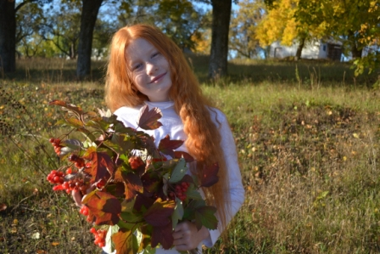
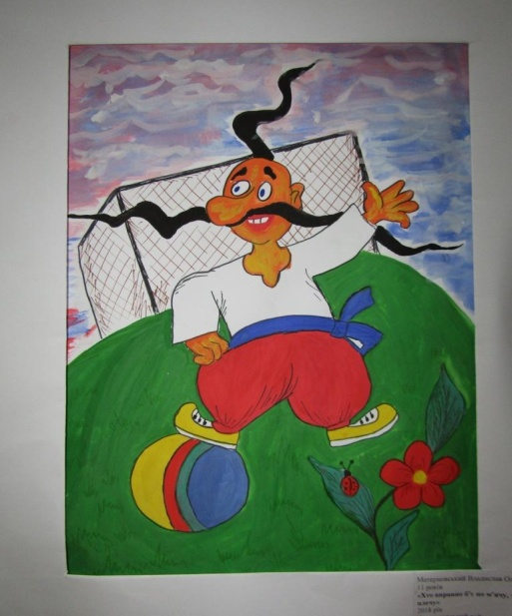
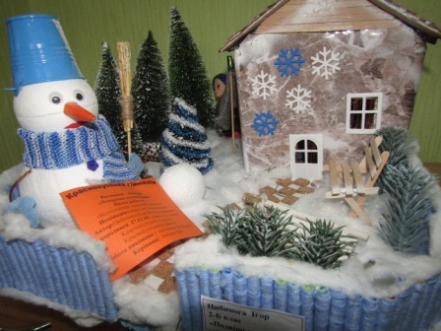
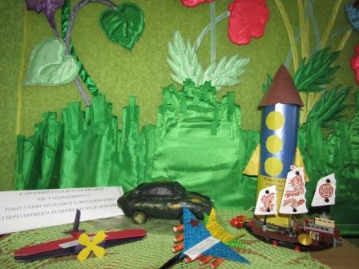
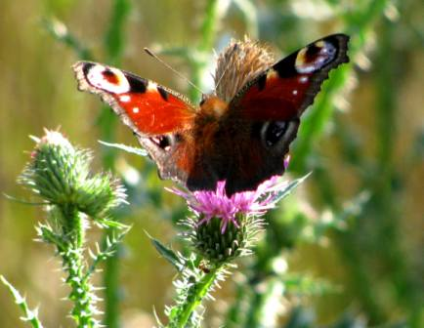
ПІДСУМКИ УЧАСТІ
Заходи ЦДЮТ | К-ть учасників районних етапів конкурсів | З них -переможці районних етапів конкурсів | К-ть учасників обласних етапів конкурсів | З них -відзначено подяками та грамотами
11 | 588 | 332 | 64 | 23

Slide 7
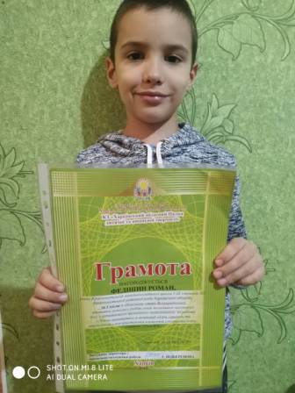
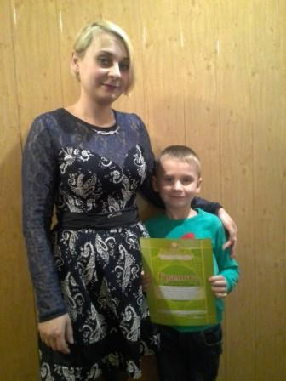
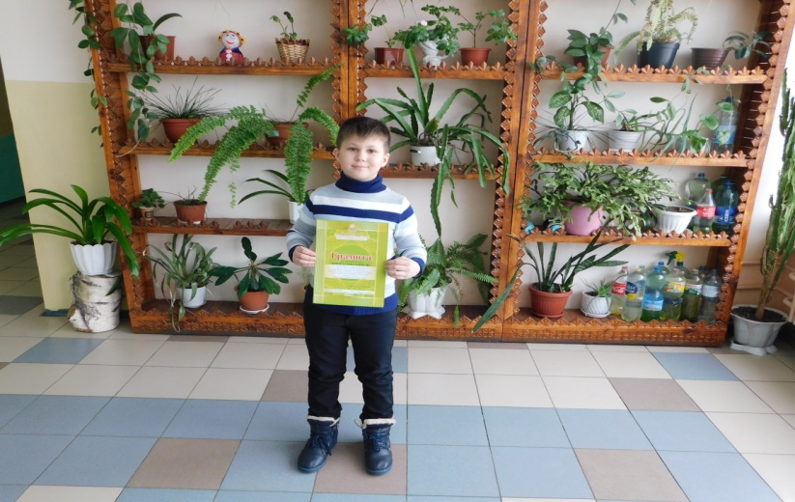
Основні досягнення вихованців у І півріччі 2018/2019 н.р. (обласний рівень)
Федишин Роман, учень Краснокутської ЗОШ І-ІІІ ступенів № 2, обласний етап Всеукраїнської виставки – конкурсу робіт учнів молодшого шкільного віку з початкового технічного моделювання – І місце
-Богданов Арсеній, учень
Олексіївської ЗОШ І-ІІІ ступенів,
обласний етап Всеукраїнської
виставки – конкурсу робіт
учнів молодшого шкільного віку
з початкового
технічного моделювання – ІІ місце
-Кондратенко Олексій, учень Краснокутської гімназії,
обласний етап Всеукраїнської виставки – конкурсу
робіт учнів молодшого шкільного віку з
початкового технічного моделювання – ІІІ місце
-Гриненко Олександра, учениця 4 класу
Городнянської ЗОШ І-ІІ ступенів, вихованка гуртка
“Юні українознавці” , обласний етап виставки юних
природоохоронців “Зимовий вернісаж”- ІІІ місце

Slide 8
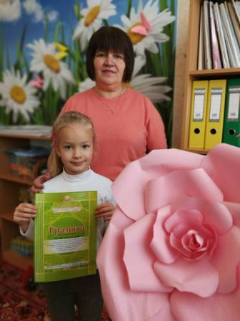
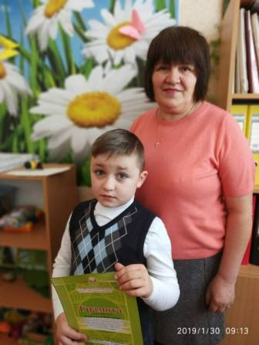
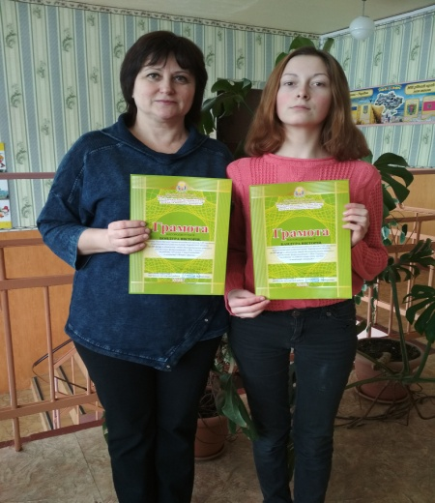
Основні досягнення вихованців (обласний рівень)
-Скляр Анастасія, вихованка гуртка
«Юні українознавці», обласний етап
Всеукраїнського конкурсу робіт
юних фотоаматорів «Моя Україно!»
ІІ місце
Байдала Олександр, вихованець
«Юні українознавці», обласний етап
Всеукраїнського конкурсу робіт
юних фотоаматорів «Моя Україно!»
ІІІ місце
-Бондура Вікторія, учениця Олексіївської ЗОШ
І-ІІІ ступенів, обласний етап Всеукраїнського
конкурсу робіт юних фотоаматорів
«Моя Україно!»
ІІ місце

Slide 9
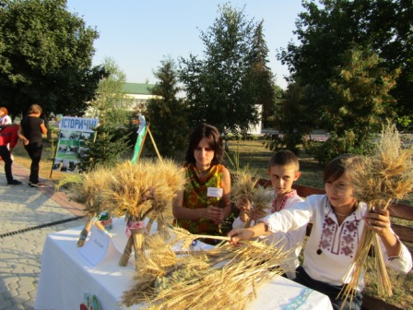
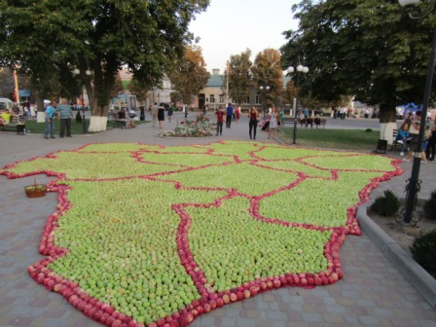
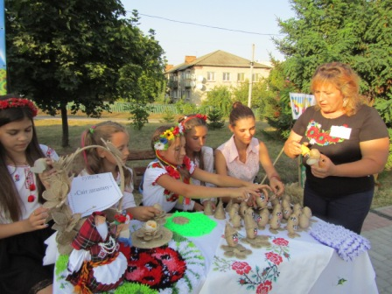
Святкування 95-річниці краснокутського району

Slide 10
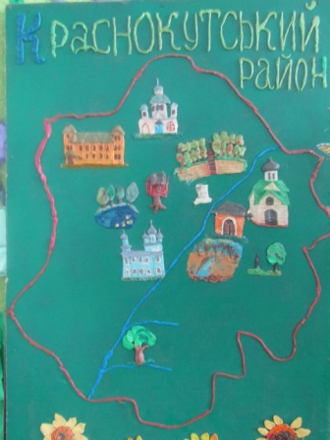
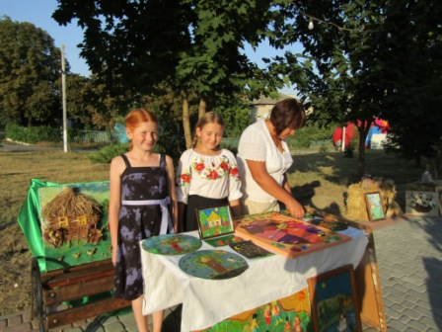
Святкування 95-річниці краснокутського району

Slide 11
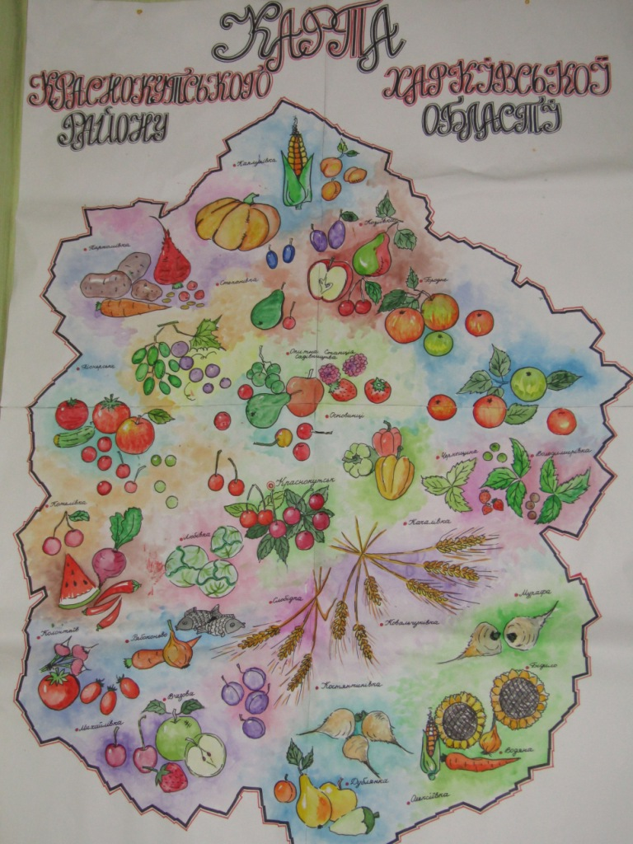
Святкування 95-річниці краснокутського району

Slide 12
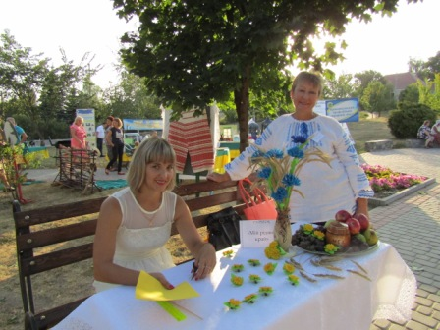
Святкування 95-річниці краснокутського району

Slide 13
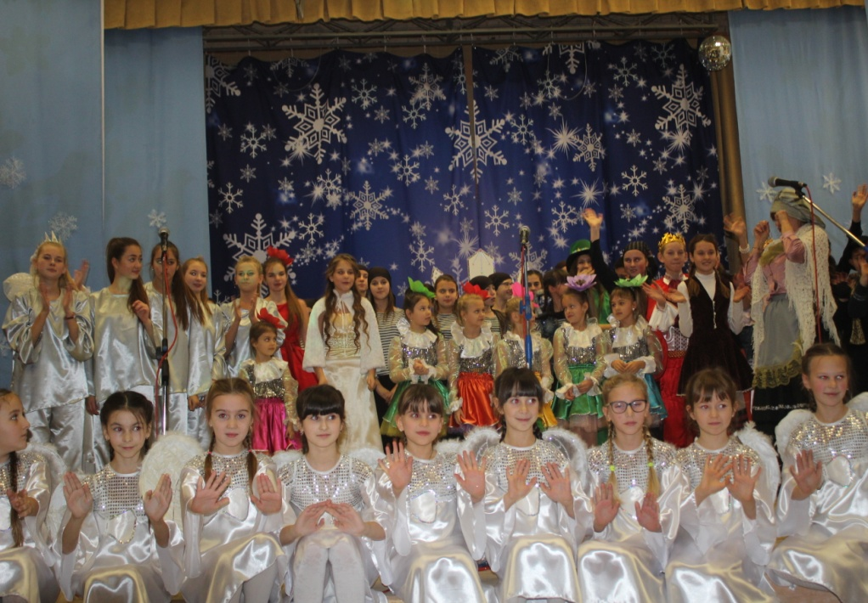
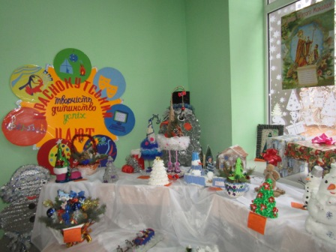
районний захід до дня Святого Миколая
Прийняли участь: 22 керівників гуртків,
157 вихованців ЦДЮТ

Slide 14
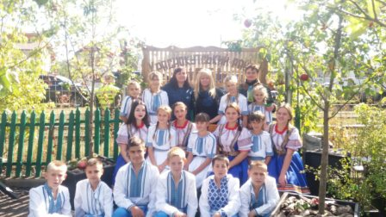
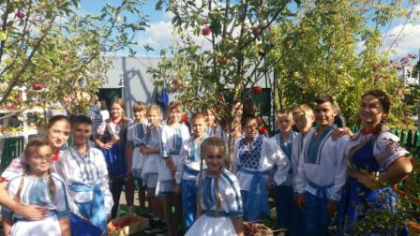
великий Слобожанський ярмарок. М. Харків

Slide 15
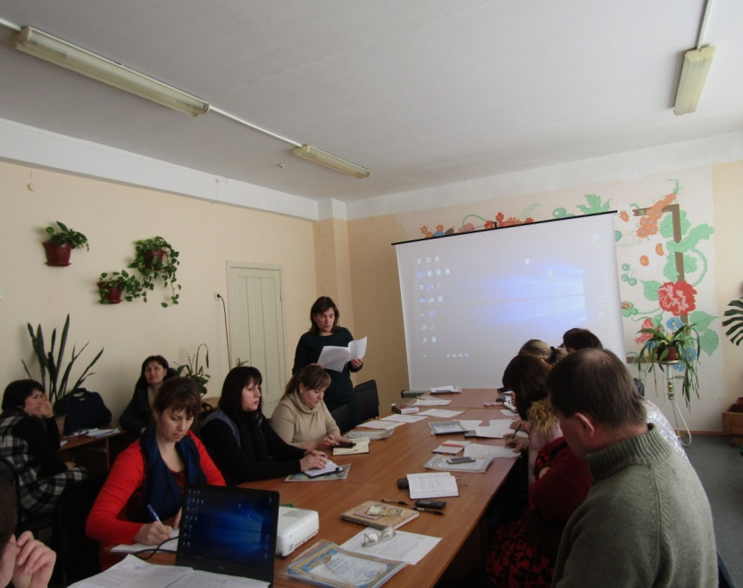
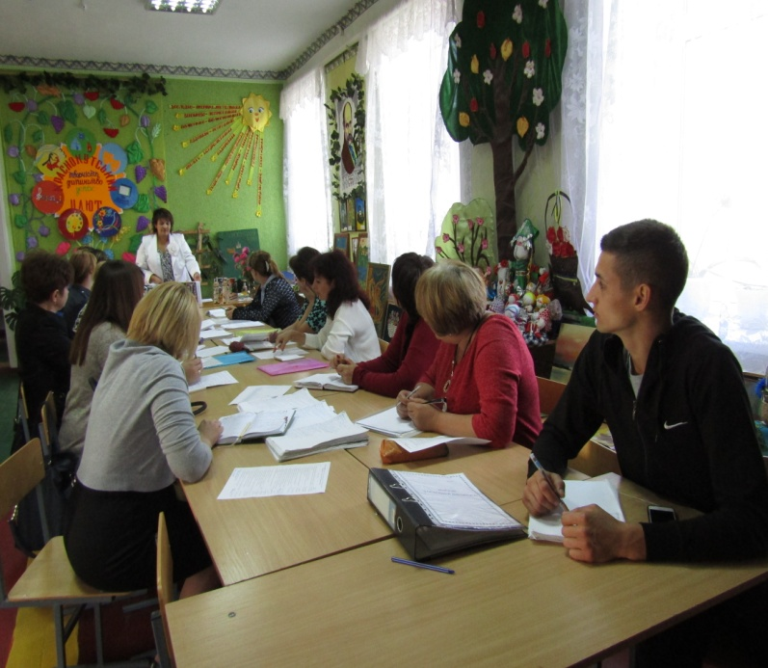
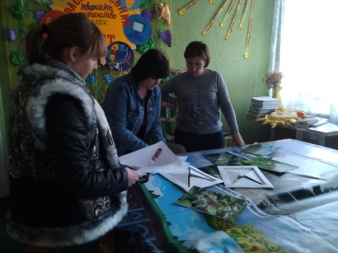
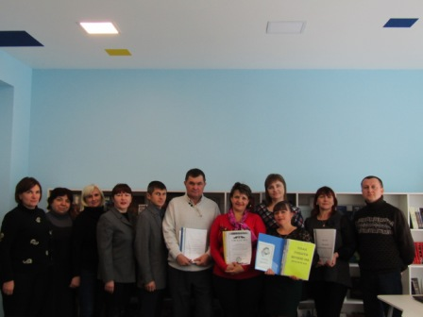
УЧАСТЬ У НАРАДАХ, консультації ДЛЯ керівникІВ гуртків та педагогІВ

Slide 16
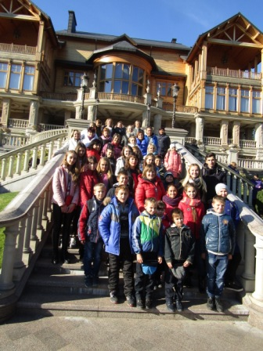
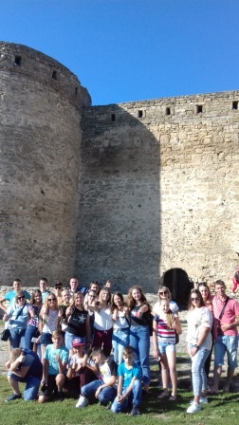
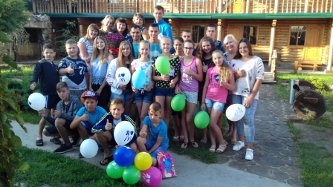
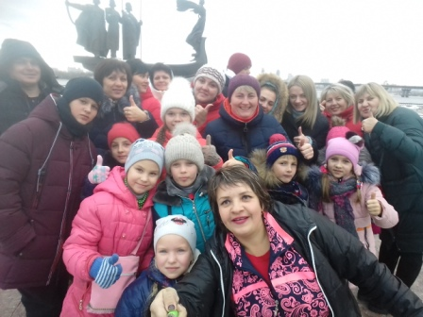
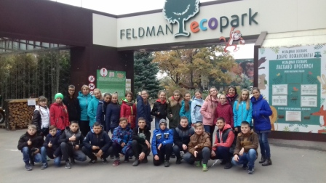
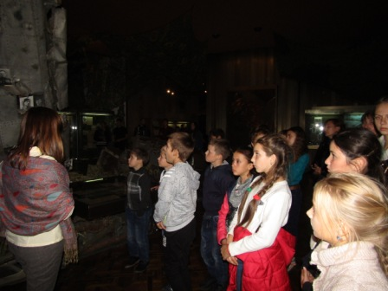
Навчально-виховні поїздки упродовж І півріччя 2018/2019 навчального року

Slide 17
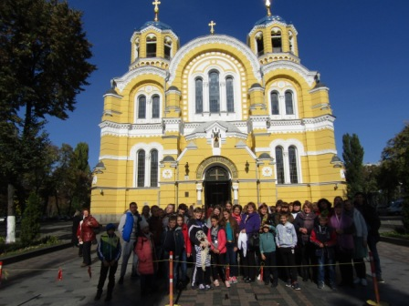
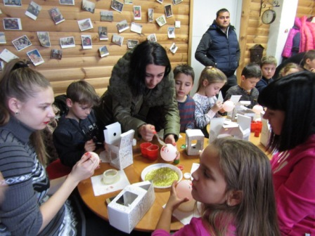
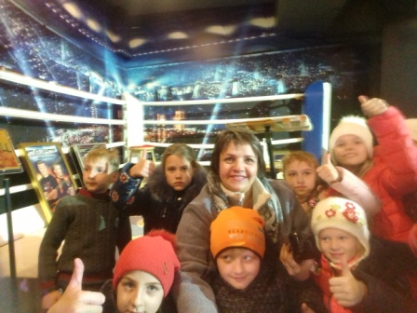
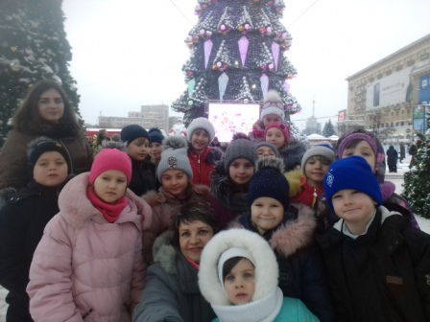
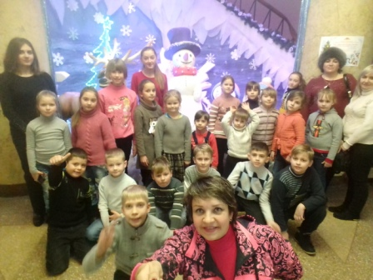
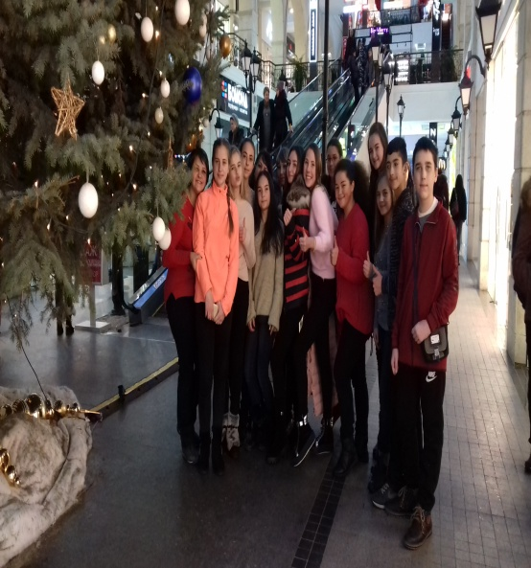
Навчально-виховні поїздки упродовж І півріччя 2018/2019 навчального року

Slide 18
ДЯКУЮ ЗА УВАГУ!

